Slide 1
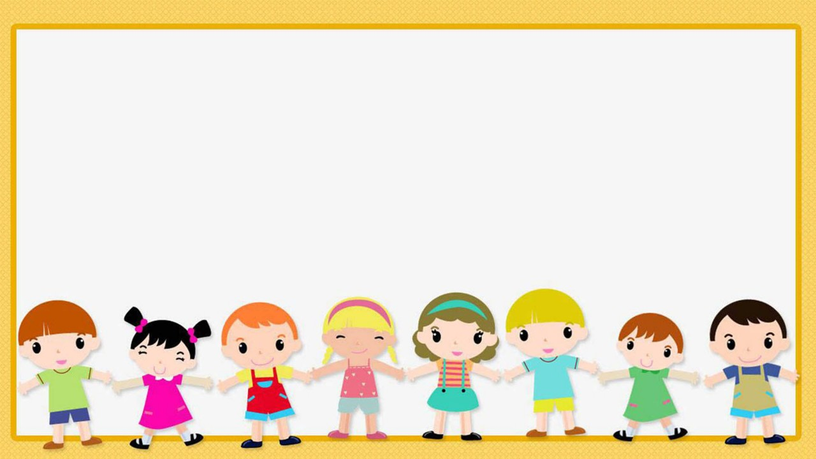

ỦY BAN NHÂN DÂN HUYỆN THANH TRÌ TRƯỜNG MẦM NON XÃ VĨNH QUỲNH
LĨNH VỰC PHÁT TRIỂN NGÔN NGỮ
HOẠT ĐỘNG LÀM QUEN VĂN HỌC
Đề tài: Thơ Yêu mẹ
Lứa tuổi: 24-36 tháng

Slide 2

MỤC ĐÍCH- YÊU CẦU
1. Kiến thức:
+ Trẻ biết tên bài thơ "Yêu mẹ" biết tên tác giả bài thơ "Nguyễn Bao”
+ Trẻ hiểu nội dung bài thơ: Mẹ phải đi làm nhưng vẫn phải dậy sớm mua thức ăn và nấu cơm. Em bé rất yêu mẹ của mình.
2. Kỹ năng:
+ Trẻ trả lời được các câu hỏi: Ai đây? Làm gì?
+ Trẻ có kỹ năng quan sát và ghi nhớ
+ Trẻ đọc được bài thơ với sự giúp đỡ của cô giáo
3. Thái độ:
+ Trẻ hứng thú trong hoạt động
+ Trẻ lắng nghe cô đọc thơ

Slide 3
* Đồ dùng của cô:
+ Tranh minh họa thơ
+ PP thơ
+ Que chỉ
+ Nhạc BH “Cô và mẹ”
+ Máy tính, loa

Slide 4
1. Ổn định tổ chức:
- Cô và trẻ cùng hát bài: Cô và mẹ

Slide 5
2. Phương pháp, hình thức tổ chức:
Cô cho cả lớp quan sát tranh minh họa bài thơ

Slide 6


Slide 7
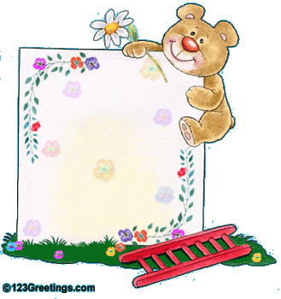

Lần 1: cô đọc diễn cảm +cử chỉ điệu bộ

Slide 8
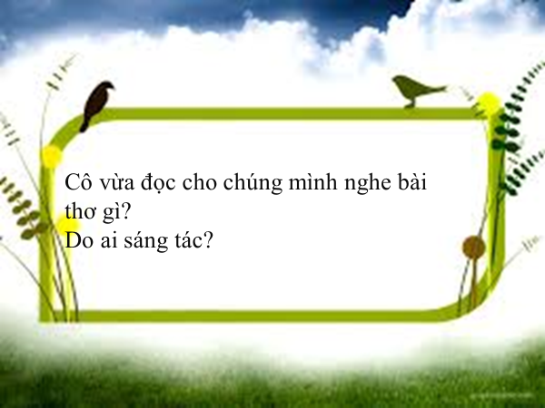

Slide 9


Slide 10
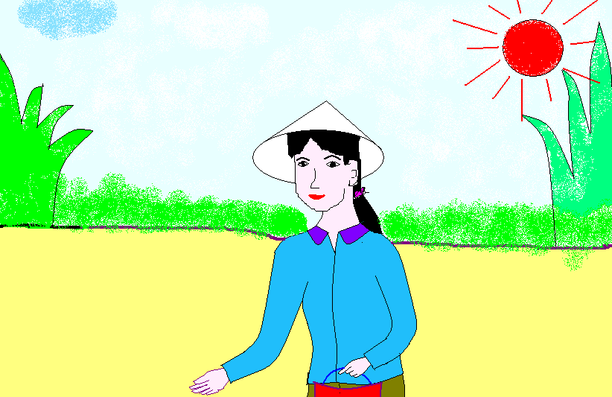
Mẹ đi làm
Từ sáng sớm

Slide 11
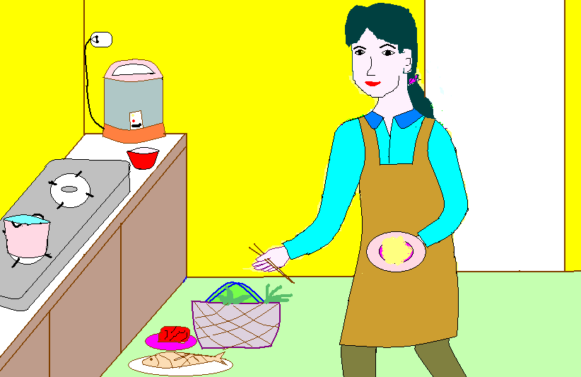
Dậy thổi cơm
Mua thịt cá

Slide 12
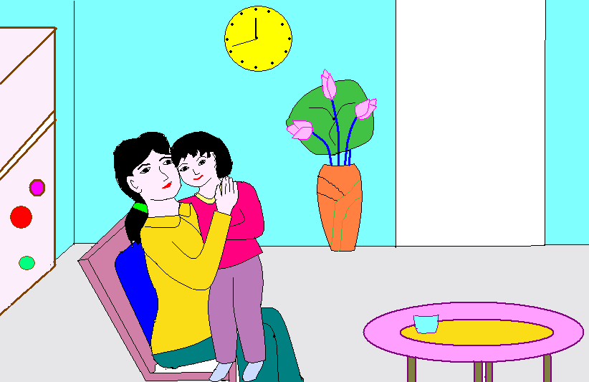
Em kề má
Được mẹ yêu
Ơi mẹ ơi
Con yêu mẹ lắm !

Slide 13


Slide 14

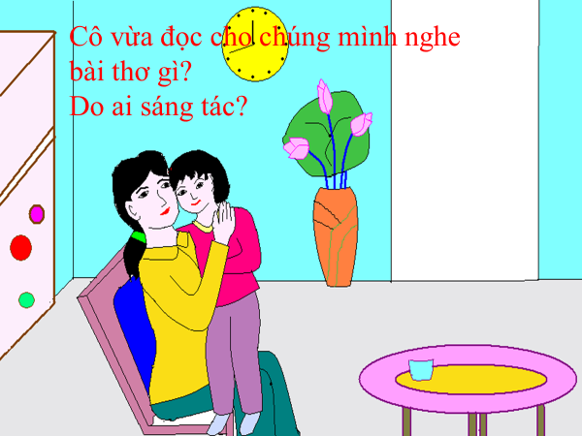

Slide 15

Mẹ đi đâu ?

Slide 16

Trước khi đi làm mẹ làm gì?

Slide 17

Em bé đã làm gì?
Em bé đã nói gì với mẹ?

Slide 18




Giáo dục trẻ:
Các con nhớ phải luôn ngoan ngoãn, biết vâng lời để mẹ vui lòng nhé

Slide 19


